Slide 1

Práce s informačními zdroji nejen pro studenty ZURn4110 ☺
Brno, 13. května 2021
Dana Mazancová

Slide 2
Práce s EIZ I. - cíle dnešní lekce
Seznámit se s pokročilými vyhledávacími technikami (klíčová slova, logické operátory, informační zdroje)
Jak vytvořit/položit rešeršní dotaz
Praktické vyhledávání ve vybraných databázích
Praktická cvičení (pomůžou Vám při zpracování rešerše a při budoucím psaní závěrečných či jiných prací)

Slide 3

Vyhledávání

Slide 4

Výzkumná otázka a klíčová slova
Další specifikace
Výběr zdrojů
Průzkumová strategie
Vyhledávací postup
Technika vyhledávání
Vlastní vyhledávací proces
Hodnocení vyhledaných záznamů
Další operace

Slide 5

Výzkumná otázka
Zformulujte výzkumnou otázku (téma
nebo problém)
  zjistěte si dost informací o daném tématu (e-knihy, rada kolegů atd.)

Slide 6
Volba výzkumné otázky
Příliš obecná:
Jaký je vztah mezi státní regulací a energetickou účinností?
Specifická:
Jak program Zelená úsporám přispívá k energetické účinnosti v městě Brně?
Triviální:
Je Ruská federace vlivným energetickým exportérem?
Netriviální:
Jak Ruská federace využívá energii v zahraniční politice ve vztahu k pobaltským státům?
Zdroj: https://is.muni.cz/do/fss/57816/65190270/MVEB_thesis_guidelines.pdf [cit. 05/05/2019]

Slide 7
Volba výzkumné otázky II.
Nerealizovatelná:
Jaké osobní pohnutky vedly ministra Kubu k prosazování prolomení limitů pro těžbu uhlí v severních Čechách?
Realizovatelná:
Jaká jsou hlavní témata spojená s energetikou ve veřejném diskurzu vlády České republiky?
Zdroj: https://is.muni.cz/do/fss/57816/65190270/MVEB_thesis_guidelines.pdf [cit. 05/05/2019]

Slide 8
Klíčová slova
2) Vyjádřete výzkumnou otázku ve formě klíčových slov (hesel)
    používejte zejména podstatná jména
    příd. jména, zájména a slovesa pouze pokud jsou opravdu nezbytné
    vyhýbejte se tzv. stop words (předložky, spojky, členy v cizích jazycích)
  př. marketingová komunikace; sociální sítě; propagace
  Pozn. v katalozích knihoven můžete nalézt i tzv. předmětová hesla
  př. novináři Česko 20.-21. století

Slide 9
Myšlenkové mapy
Při práci s tématem lze využít tzv. myšlenkových map
  grafické znázornění tématu
  aplikace - Pět nejlepších nástrojů pro tvorbu myšlenkových map

Slide 10
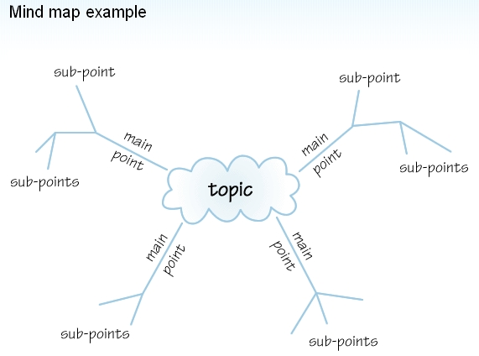
Zdroj: http://www.sswm.info/content/mindmapping

Slide 11
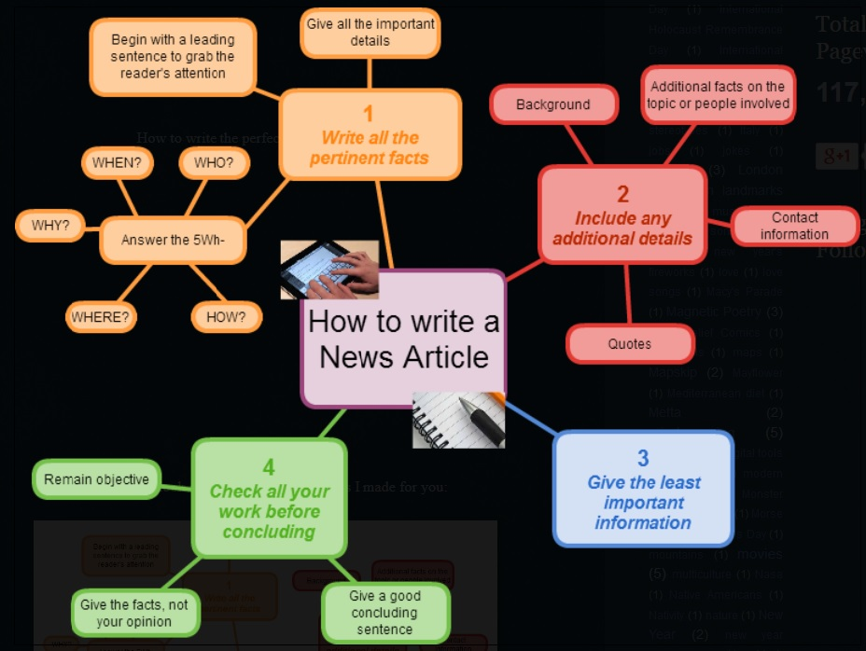
Zdroj: http://thetravellingteachers.blogspot.cz/2014/08/newspaper-articles-some-new-and-old.html

Slide 12
Cvičení ☺
Zkuste si vytvořit klíčová slova v angličtině na vlastní téma nebo si zvolte téma důvěra v média. Později si toto téma zkusíte prakticky vyhledat ve vybraných databázích, takže si klíčová slova pečlivě uložte ☺

Slide 13
1. Výzkumná otázka a klíčová slova
Další specifikace
Výběr zdrojů
Průzkumová strategie
Vyhledávací postup
Technika vyhledávání
Vlastní vyhledávací proces
Hodnocení vyhledaných záznamů
Další operace

Slide 14
2. Další specifikace
Před začátkem vlastního procesu vyhledávání je
třeba si ujasnit:
  časové rozmezí
  typy dokumentů (např. odb. časopisy, kapitoly z knih, příspěvky z konferencí, zpravodajství)
  typ dat (text, audio, video)
  jazyk dokumentů (většina světové produkce je v AJ)
  forma (odborná x populárně naučná)

Slide 15
1. Výzkumná otázka a klíčová slova
2. Další specifikace
3. Výběr zdrojů
Průzkumová strategie
Vyhledávací postup
Technika vyhledávání
Vlastní vyhledávací proces
Hodnocení vyhledaných záznamů
Další operace

Slide 16
3. Výběr zdrojů
Specializované odborné databáze
Knihovní katalogy
Specializované vyhledávače odb. informací
Repozitáře
Knihovny
Další

Slide 17

Téma a klíčová slova
Další specifikace
Výběr zdrojů
Boolovský model
Technika vyhledávání
Vlastní vyhledávací proces
Hodnocení vyhledaných záznamů
Další operace

Slide 18
Google (Scholar) - tipy pro vyhledávání
Autorský profil na GS - author: Jakub Macek
Vyhledávání na konkrétní stránce
př. burgr site:fss.muni.cz
Definice
př. define:cyberbullying
Vyhledávání stránek, které jsou podobné určité adrese URL
př. related:fss.muni.cz
Typ dokumentu
př. filetype:pdf

Slide 19
Cvičení Google Scholar ☺
Zkuste si na téma, které jste použili v cvičení na klíčová slova (v angličtině ☺) a zkuste najít na GS odborné články.
Na pravém boku u výsledků si povšimněte, že u některých záznamů směřují odkazy do našich předplacených databází. Pokuste se přes GS prolinkovat do plného textu článku v některé naší předplacené databázi (nezapomeňte použít vzdálený přístup).

Slide 20


Slide 21
1. Výzkumná otázka a klíčová slova
2. Další specifikace
Výběr zdrojů
Průzkumová strategie
Vyhledávací postup
Technika vyhledávání
Vlastní vyhledávací proces
Hodnocení vyhledaných záznamů
Další operace

Slide 22
4. Průzkumová strategie
Plánování samotného procesu vyhledávání informací
      volba vyhledávacích nástrojů
      výběr možných relevantních zdrojů
      formulování požadavku
      výběr pojmů
      formulování vyhledávacího dotazu
      hodnocení výstupů
Zdroj: Steinerová

Slide 23
Druhy průzkumových strategií
Strategie Boolovského modelu
Logický součin, průnik - operátor AND
Logický součet, sjednocení - operátor OR
Logická negace - operátor NOT
Krácení termínů (truncation)
Vyhledávání prostřednictvím fráze
Zdroj: Steinerová

Slide 24
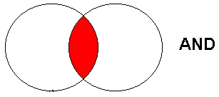
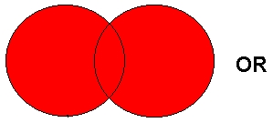

Strategie Boolovského modelu
nejrozšířenější
kombinace termínů pomocí logických operátorů AND, OR, NOT
Zdroj: http://spencerjardine.blogspot.cz/2012/02/boolean-search-strategies-videos.html

Slide 25
Operátor AND
Logický součin, průnik
  Vyhledání jen těch dokumentů, ve kterých se vyskytují obě klíčová slova
  Výsledek průzkumu se zužuje
  Můžeme jej znázornit jako průnik množin
př. reklama AND děti
reklama
děti

Slide 26
Operátor OR
Logický součet, sjednocení
  Vyhledání dokumentů, které obsahují alespoň jeden ze zadaných výrazů
  Výsledek průzkumu se rozšiřuje
  Můžeme jej znázornit jako sjednocení množin
př. novináři OR žurnalisté
novináři
žurnalisté

Slide 27
Operátor NOT
Logická negace
  Vyloučí ty záznamy o dokumentech, které obsahují označené klíčové slovo
  Záleží na pořadí klíčových slov
  Výsledek průzkumu se zužuje
př. reklama NOT sociální sítě
reklama
sociální sítě

Slide 28
Příklady
Trump AND Clinton AND election
Složitý dotaz s využitím booleovských operátorů
(Trump OR Clinton) AND "us presidential election" AND campaign

Slide 29
Proximitní operátory (operátory blízkosti)
NEAR, ADJACENT (ADJ), FOLLOWED BY
  Vyhledávání vzájemně blízkých, přilehlých, sousedících pojmů
  Vyhledají se informace a dokumenty, které obsahují za sebou následující termíny, v zadaném pořadí
př. Masmédia N3 propagace

Slide 30
Krácení termínů (truncation)
Hledaný termín je zkrácen na kořen slova
  Systém dohledá všechny možné tvary podle tohoto
  kořenu
  Přípony nebo koncovky jsou nahrazeny zástupným
  znakem
  Výsledek vyhledávání se rozšiřuje
  Pozn. vyhledávací nástroje mohou využívat různé
  symboly
př. žurnalis* - vyhledá žurnalistika, žurnalista, žurnalistický atd.

Slide 31
Zástupné znaky/maskování (wild cards)
Nahrazení určité části vyhledávacícho termínu
  Systém dohledá všechny možné tvary podle tohoto kořenu
  Přípony nebo koncovky jsou nahrazeny zástupným
  znakem
  Výsledek vyhledávání se rozšiřuje
  Pozn. vyhledávací nástroje mohou využívat různé symboly
  př. col*r, colo#r (color, colour)
  wom?n (woman, women)
  ne?t (next, nest, neat)

Slide 32
Vyhledávání prostřednictvím fráze
Bližší specifikace dotazu
  Slovní spojení
  Všechny slova se musí vyskytovat v přesném pořadí a uvedeném tvaru
  Nejčastěji se využívají uvozovky
  Výsledek vyhledávání se zužuje
př. "mediální komunikace"

Slide 33
1. Výzkumná otázka a klíčová slova
2. Další specifikace
Výběr zdrojů
Průzkumová strategie
Vyhledávací postup
Technika vyhledávání
Vlastní vyhledávací proces
Hodnocení vyhledaných záznamů
Další operace

Slide 34
5. Vyhledávací postup
Stavění bloků (stavební kameny)
Postupné lámání (osekávání)
Citační řetězení (rostoucí perla)
Zdroj: Steinerová

Slide 35

Stavění bloků (stavební kameny)
        Problém rozčleněn na dílčí problémy
        Z nich formulujeme více dotazů
        Jednotlivé výsledky pro jednotlivé bloky se nakonec spojí do konečné odpovědi pomocí operátoru AND
Obr. zdroj: http://iva.k.utb.cz

Slide 36
  Př. Plagiátorství na vysokých školách
  Dílčí dotaz 1: (plagiátorství OR porušování autorských práv)
  Dílčí dotaz 2: ("vysokoškolský student" OR "posluchač VŠ" OR student)
  Spojení dílčích dotazů: (plagiátorství OR porušování autorských práv) AND ("vysokoškolský student" OR "posluchač VŠ" OR student)

Slide 37

Postupné lámání (osekávání)
        Z rozsáhlého průzkumu dokumentů postupně odstraňujeme jednotlivé prvky
        Dotaz se zužuje
        Využívají se např. užší termíny, logický součin, negace
Obr. zdroj: http://iva.k.utb.cz

Slide 38
  Př. Sociální média a jejich využití v prezidentských kampaních
  Po získání velkého množství výsledků se můžeme např.
  Zaměřit pouze na nějakou zemi, např. USA
  Odstranit některé typy dokumentů, např. novinové zprávy

Slide 39

Citační řetězení (rostoucí perla)
  Používá se při studiu dokumentů
  Najde se jeden vysoce relevantní dokument, který obsahuje odkazy (citace) na další dokumenty
  Na další vyhledávání použijeme termíny, které se vyskytují u tohoto relevantního dokumentu
  Proces lze několikrát opakovat
Obr. zdroj: http://iva.k.utb.cz

Slide 40
  Př. Na dotaz regulace médií byl nalezen dokument:
  SCHWANHOLZ, Julia, Todd GRAHAM a Peter-Tobias STOLL, ed. Managing democracy in the digital age: Internet regulation, social media use, and online civic engagement. Cham: Springer, 2018. ISBN 978-3-319-61707-7.
  Pro další vyhledávání můžeme:
  1) Sledovat odkazy z použité literatury
  2) Zvolit si některého z odborníků na tuto problematiku a sledovat jeho dílo

Slide 41
1. Výzkumná otázka a klíčová slova
2. Další specifikace
Výběr zdrojů
Průzkumová strategie
Vyhledávací postup
Technika vyhledávání
Vlastní vyhledávací proces
Hodnocení vyhledaných záznamů
Další operace

Slide 42
6. Technika vyhledávání
Prohlížení (browsing)
Vyhledávání (searching)
  jednoduché
  pokročilé

Slide 43
1. Výzkumná otázka a klíčová slova
2. Další specifikace
Výběr zdrojů
Průzkumová strategie
Vyhledávací postup
Technika vyhledávání
Vlastní vyhledávací proces
Hodnocení vyhledaných záznamů
Další operace

Slide 44
7. Vlastní vyhledávací proces
Málokdy získáte relevantní záznamy po prvním vyhledávání
Vždy je třeba rešeršní dotaz ladit
Každý zdroj má vlastní pravidla vyhledávání a je třeba tomu uzpůsobit vyhledávací dotaz

Slide 45
Máte-li málo výsledků vyhledávání:
Rozšiřte dotaz
  přidejte další klíčová slova
Zrušte omezení
  např. typ dokumentu, dílčí databáze, jenom slova v názvu apod.

Slide 46
Máte-li mnoho výsledků vyhledávání:
Zužte dotaz
  konkretizujte
  lépe definujte klíčová slova
  zaměřte se pouze na nějakou oblast apod.
Přidejte omezení
  např. jenom slova v názvu, konkrétní země, typ dokumentu apod.

Slide 47
1. Výzkumná otázka a klíčová slova
2. Další specifikace
Výběr zdrojů
Průzkumová strategie
Vyhledávací postup
Technika vyhledávání
Vlastní vyhledávací proces
Hodnocení vyhledaných záznamů
Další operace

Slide 48
8. Hodnocení vyhledaných záznamů:
relevance
          nakolik odpovídá seznam vyhledaných záznamů našemu vyhledávacímu dotazu
    v databázích jsou dokumenty většinou primárně řazeny dle relevance)
důvěryhodnost zdroje
  jména autorů, instituce, kontakty na správce…
pravidelná aktualizace
odbornost

Slide 49
1. Výzkumná otázka a klíčová slova
2. Další specifikace
Výběr zdrojů
Průzkumová strategie
Vyhledávací postup
Technika vyhledávání
Vlastní vyhledávací proces
Hodnocení vyhledaných záznamů
Další operace

Slide 50
9. Další operace:
tisk
uložení
export do citačního manageru (např. EndNote Web, Zotero, Citace.com, Mendeley)

Slide 51

Praktické vyhledávání v databázích

Slide 52
Mediální databáze
Anopress Monitoring Online
Newton Media
Press Reader
ProQuest Central
ČTK - databáze je dostupná pouze v rámci FSS (PC54 a knihovna)

Slide 53
Anopress Monitoring Online
Informace z českých médií
Retrospektiva do 1996 (dle typu dokumentu)
Obsahuje:
  noviny
  časopisy
  přepisy rozhlasového a TV vysílání
  Zprávy z internetu a sociálních médií
Databáze umožňuje:
  ukládání vyhl. dokumentů do schránek
  export vybraných článků z databáze, zasílání e-mailem
Měsíční limit pro MU

Slide 54
Cvičení ☺
V databázi ANOPRESS si dohledejte článek s názvem Bez hmyzu bychom vymřeli (období: za poslední 4 měsíce). Zjistěte, kdy článek vyšel, v jakém zdroji, kdo je autorem, na které straně a v jaké rubrice byl otištěn. Přímo v článku zjistěte, na co lidé zkoušeli využívat čich včel a v jaké instituci působil profesor Žďárek.

Slide 55
Newton Media
Informace ze slovenských médií
Retrospektiva do 1998 (dle typu dokumentu)
Obsahuje:
  noviny
  časopisy
  přepisy rozhlasového a TV vysílání
  zprávy z internetových serverů
Měsíční limit pro MU

Slide 56
Press Reader
Plné texty více než 5000 zahraničních deníků a populárně naučných časopisů v 60 jazycích ze 100 zemích světa
Archiv je u většiny titulů 3 měsíce
Tituly jsou dostupné v den vydání a jsou v plném rozsahu jako tištěné verze
k dispozici i aplikace pro mobilní zařízení (chytré telefony a tablety)

Slide 57
ProQuest
Multioborová databáze, obsahuje i široké spektrum dokumentů z oblasti společenských věd
Různé typy dokumentů: odborné i populárně naučné časopisy a články z nich, odborné knihy a kapitoly z nich, dizeratační práce, noviny atd.

Slide 58
Cvičení ☺
V databázi ProQuest si vyhledejte noviny Chicago Tribune, a napište od jakého roku do jaké roku jsou zde obsaženy plné texty. Zjistěte, jaké byly historické (dřívější) názvy těchto novin.

Slide 59
Databáze odborné literatury
Sage Journals
Taylor&Francis
Wiley Online Library

Slide 60
Sage Journals Online
Plné texty časopisů od vydavatelství Sage Publications
Dostupný i obsah v tzv. hlubokém archivu (Sage Deep Backfile Package)
Přístup u všech titulů od 1. vydaného čísla až do současnosti

Slide 61
Cvičení ☺
V databázi Sage Journals si vyhledejte článek (pozor na typy dokumentů v databázi – jde o „research article“) zabývající se tématem etiky médií, aby nebyl starší než z roku 2019. Projděte si více článků a vyberte si ten, který vás podle abstraktu nejvíce zaujme.

Slide 62
Taylor&Francis
Plné texty vydavatelství Taylor&Francis (máme dostupné zejména časopisy)
V posledních letech byl přikoupen i archiv jednotlivých titulů

Slide 63
Wiley Online Library
Multioborová databáze, plné texty vydavatelství Wiley (máme dostupné zejména časopisy)

Slide 64
Praktické vyhledávání v databázích
Zkuste si projít doporučené databáze. Vyzkoušejte si funkce Browse (listování) v časopisech a Search basic nebo advanced (vyhledávání).
Při zobrazení konkrétního časopisu se podívejte na informace o časopisu či jak hluboko sahá archiv časopisu (které roky jsou dostupné).
Zkuste si vytvořit svůj účet v databázi a zjistěte, jaké další možnosti nabízí (např. alerty, ukládání vyhledávání, atd.)
Zadejte si rešeršní dotaz pomocí KS a různých limiterů (čas, jazyk, obor, atd.), která jste si připravili na začátku prezentace.
Proklikejte si nalezené výsledky, zobrazte si konkrétní záznamy – informace o článku, abstrakt, klíčová slova, plný text článku.
Další databáze najdete i s popisy jejich obsahu najdete na https://knihovna.fss.muni.cz/ezdroje

Slide 65
Cvičení ☺
Najděte ve dvou různých odborných databázích jakýkoliv časopis věnující se mediálním studiím a žurnalistice.
Najděte v databázi Taylor&Francis časopis Mass Communication and Society. Zjistěte ze kterého roku pochází jeho nejstarší číslo/ročník v databázi.
V libovolné databázi si zkuste najít články ke svému tématu nebo k tématu diplomové práce v plném textu za použití anglických ☺ klíčových slov, logických operátorů a různých limeterů (čas, místo, obor, jazyk, vydavatel, apod).

Slide 66
Literatura
STEINEROVÁ, Jela; GREŠKOVÁ, Mirka; ILAVSKÁ, Jana. Informačné stratégie v elektronickom prostredí. 1. vyd. Bratislava: Univerzita Komenského v Bratislavě, 2010, 190 s. ISBN 9788022328487.

Slide 67
Děkuji Vám za pozornost
Dana Mazancová
mazancov@fss.muni.cz

